Slide 1
Sistema de gestión de centro de salud
PROYECTO MODELAMIENTO DE DATOS
TherapyFlex: gestión de pacientes y atención de fisioterapia
Introducción y solución
Problemática actual
Objetivos
Un modelo relacional organiza los registros del centro y vincula a cada paciente con su atención y sus registros económicos.
El esquema no vincula pagos con facturas ni sesiones con citas. Requiere reglas claras para interpretar los importes y mantener la coherencia de los datos.
Organizar las entidades y sus relaciones.
Proteger la integridad de los registros.
Facilitar consultas de atención y facturación.
TherapyFlex / Proyecto de modelamiento de datos
01
Notes:
Fuente: Caso Propuesto/README.md, secciones 1–7, y Modelo Físico/scrip_creacion_db_tablas.sql. La problemática describe limitaciones observables del esquema, no hechos operativos no comprobados. El proyecto entrega una adaptación a SQL Server; no acredita una migración de la aplicación.

Slide 2
Listado de tablas
9 tablas en la base therapyflex_crm
Tabla | Entidad | Información principal
users | Usuarios | Referencia del usuario que registra datos
patients | Pacientes | Datos personales y clínicos generales
appointments | Citas | Agenda y agrupación de citas en paquetes
sessions | Sesiones clínicas | Tratamiento, evolución y escala de dolor
session_files | Archivos clínicos | Metadatos y rutas de archivos de sesiones
payments | Pagos | Importes y asociación opcional con una cita
invoices | Facturas | Cabecera, estado e importes de facturación
invoice_items | Detalles de factura | Conceptos, cantidades y precios
google_reviews | Reseñas de Google | Puntuaciones, comentarios y respuestas
TherapyFlex / Proyecto de modelamiento de datos
02
Notes:
Fuente: Modelo Físico/scrip_creacion_db_tablas.sql. Las nueve tablas usan el esquema dbo. users es una referencia local, no un sistema de autenticación. google_reviews no tiene claves foráneas.

Slide 3
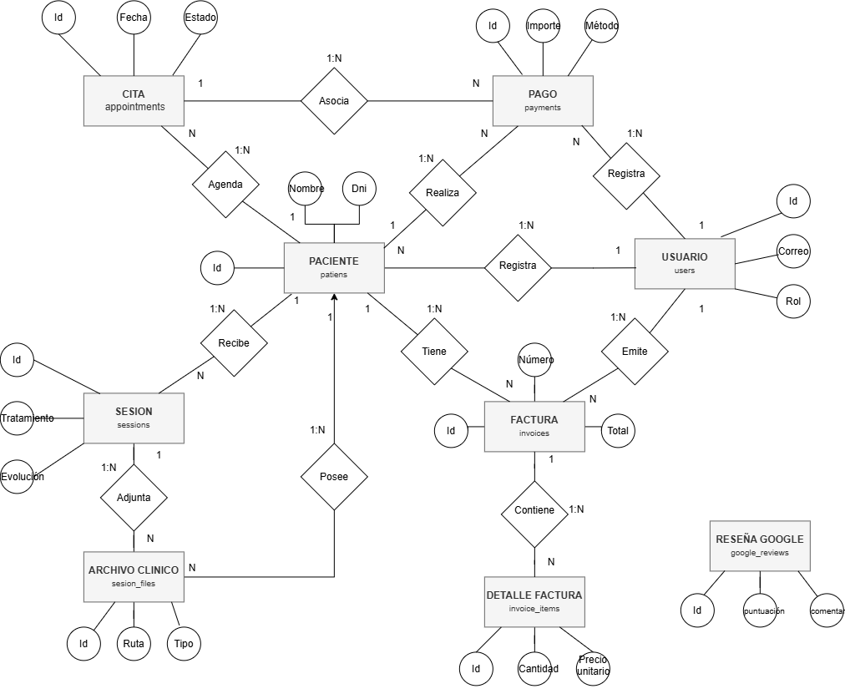
Diagrama entidad–relación
El paciente como entidad central
Relaciones 1:N con citas, sesiones, archivos, pagos y facturas.
Reseñas de Google como entidad independiente.
Ajustes pendientes del ER
Agregar Usuario–Sesión.
Retirar Rol para coincidir con el SQL.
Precisar relaciones opcionales.
TherapyFlex / Proyecto de modelamiento de datos
03
Notes:
Fuente visual: Modelo Entidad Relacion/Diagrama ER - Centro-TerapiaFisica.png, conservado como imagen original. Fuente de contraste: Modelo Físico/scrip_creacion_db_tablas.sql. El diagrama omite sessions.created_by y muestra Rol, que no existe en users. Las referencias created_by y payments.appointment_id son opcionales. La cardinalidad máxima 1:N no expresa obligatoriedad.

Slide 4
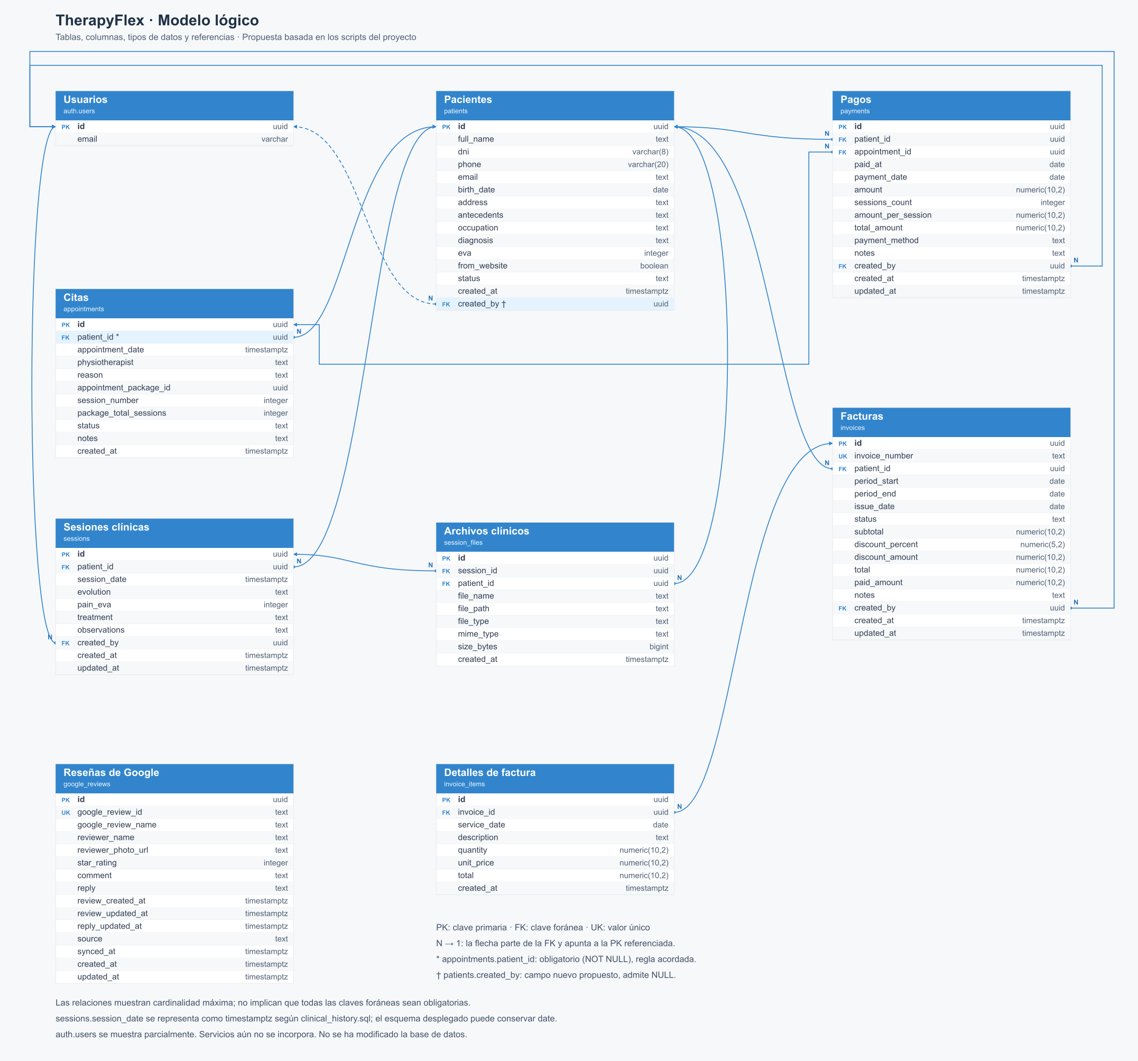
Modelo lógico
Tablas, atributos y claves
PK identifica cada registro.
FK conecta tablas relacionadas.
UK restringe valores duplicados.
Correspondencia con SQL Server
auth.users se adapta a dbo.users.
Los tipos del diagrama provienen de PostgreSQL.
TherapyFlex / Proyecto de modelamiento de datos
04
Notes:
Fuente visual: Modelo Lógico/modelo-logico-centro-terapia.png. Fuente explicativa: Caso Propuesto/README.md, secciones 4, 6 y 9. El diagrama conserva uuid, text y timestamptz; el DDL los adapta a uniqueidentifier, nvarchar y datetimeoffset(6). Los detalles del esquema se consultan ampliando la imagen. El SQL es la referencia para nulabilidad y restricciones.

Slide 5
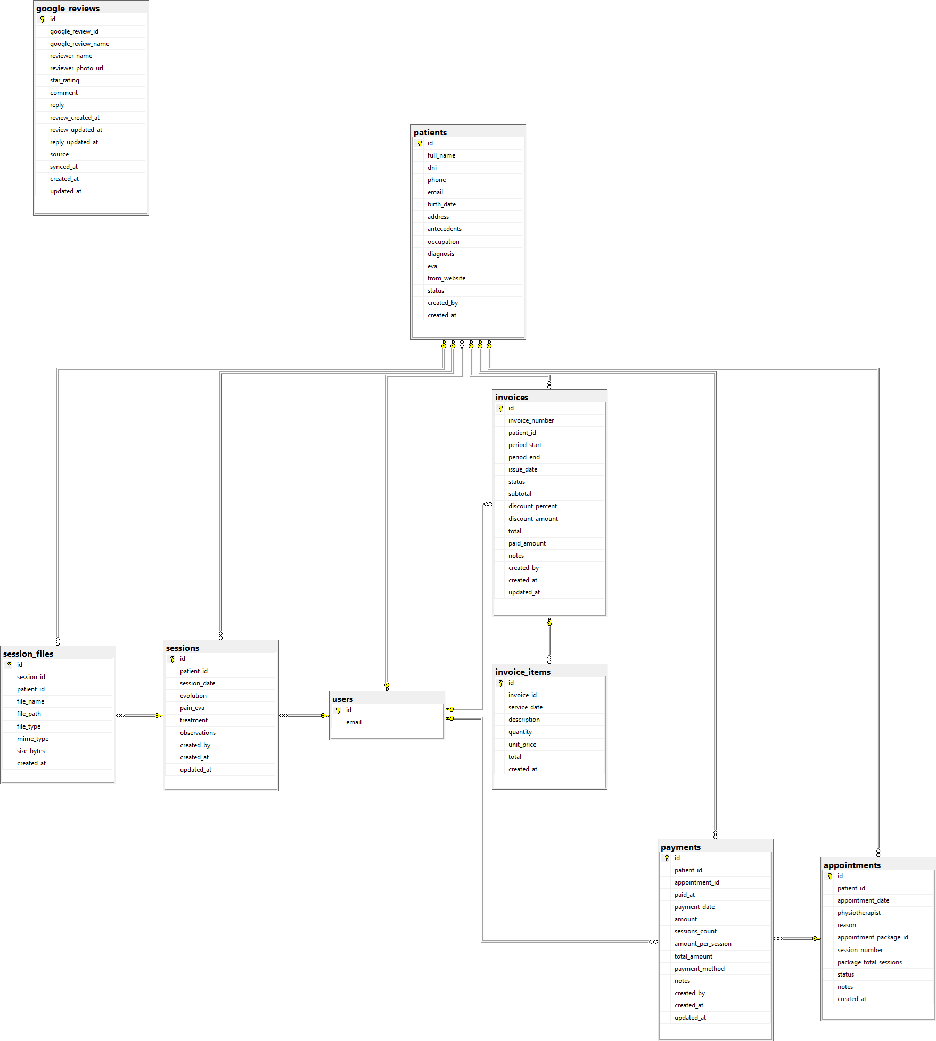
Modelo físico
Implementación en SQL Server
Base: therapyflex_crm
9 tablas y 12 claves foráneas
17 índices explícitos
Integridad de los registros
El archivo y su sesión deben pertenecer al mismo paciente.
NO ACTION impide borrar registros con dependientes.
TherapyFlex / Proyecto de modelamiento de datos
05
Notes:
Fuentes: Modelo Físico/modelo-fisico.png y Modelo Físico/scrip_creacion_db_tablas.sql. El DDL declara 9 tablas, 12 FK y 17 CREATE INDEX, además de índices asociados a PK y UNIQUE. La FK compuesta de session_files(session_id, patient_id) referencia sessions(id, patient_id). Todas las FK usan ON DELETE NO ACTION. El script de instalación no carga datos ni actualiza estructuras existentes.

